Slide 1
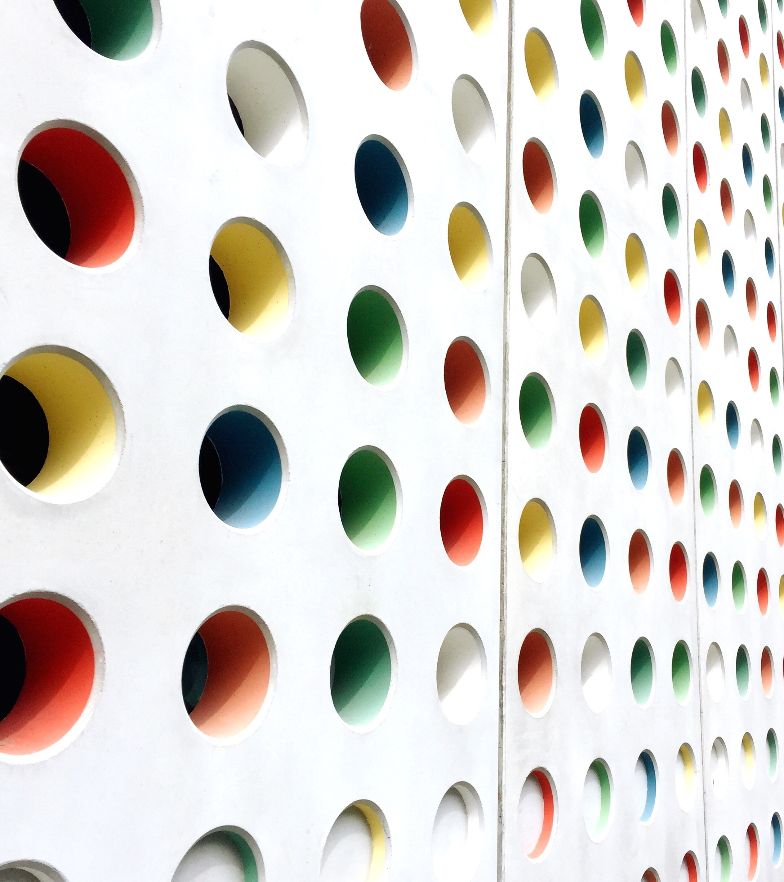

Διατροφή Αγωγή & Διατροφικές Συνήθειες
ΤΜΗΜΑ ΕΠΙΣΤΗΜΗΣ
ΔΙΑΤΡΟΦΗΣ ΚΑΙ ΔΙΑΙΤΟΛΟΓΙΑΣ
ΟΔΗΓΙΕΣ ΕΡΓΑΣΙΩΝ
Ευαγγελια φαππα,
διαιτολογοσ - διατροφολογοσ, PHD

Slide 2

Η εργασία είναι υποχρεωτική & είναι ομαδική!
Για να περάσετε το μάθημα πρέπει να πετύχετε προβιβάσιμο βαθμό & στην εργασία & στο διαγπώνισμα του μαθήματος!

Slide 3
Γενικές Οδηγίες
Ομαδικές εργασίες (5-6 άτομα/ ομάδα).
Δημιουργία παρουσίασης σε powerpoint.
Παρουσίαση εργασίας διάρκειας 10 - 15 λεπτά.

Slide 4
Μορφοποίηση εργασίας
Κάθε διαφάνεια να περιέχει τίτλο. Αποφύγετε τον ίδιο τίτλο σε πάνω από 1 διαφάνειες. (μπορεί κάποια διαφάνεια να μην έχει τίτλο.)
Χρησιμοποιείστε εικόνες, διαγράμματα και σχήματα όπου είναι εφικτό! Να είναι ως επί τω πλείστον επιστημονικές και να φέρουν πηγή!
Αποφύγετε να γράφετε πολύ κείμενο & ενιαίο σε κάθε διαφάνεια.. Χρησιμοποιείστε bullets ή σχήματα.
Μην πέσετε κάτω από γραμματοσειρά 20. Δυσκολεύει τους θεατές.
Επιλέξετε μέχρι 3 χρώματα. Στην αρχή, επιλέξτε όλη η ομάδα μια διαφάνεια powerpoint για να ξεκινήσετε.

Slide 5
Δομή παρουσίασης
Γενική δομή παρουσίασης:
  Εξώφυλλο με τον τίτλο εργασίας, το τμήμα, το έτος, τα ονόματα των συντελεστών της εργασίας.
  3^{η} διαφάνεια από το τέλος = λίστα αναφορών.
  2^{η} διαφάνεια από το τέλος = ονόματα & εργασίες (τι έκανε ο καθένας)
  Τελευταία διαφάνεια κλείσιμο παρουσίασης (π.χ. ευχαριστούμε κτλ).
Σκεφτείτε τα τμήματα από άποψη πληροφοριών που θα περιέχει η παρουσίασή σας και βάλτε τα σε μια λογική σειρά.
Θα πρέπει να είναι ξεκάθαρη η εναλλαγή από τμήμα σε τμήμα, αλλά να ρέει νοηματικά.

Slide 6
2η διαφάνεια από το τέλος - παράδειγμα
ΕΡΓΑΣΙΕΣ ΜΕΛΩΝ ΟΜΑΔΑΣ
(παρουσίαση ονομάτων με αλφαβητική σειρά)
Αναγνωστόπουλος Δημήτρης: αναζήτηση βιβλιογραφίας σχετικά με τον ορισμό της νόσου, σύνθεση αντίστοιχου τμήματος παρουσίασης, γενική επιμέλεια παρουσίασης ως προς το περιεχόμενο της παρουσίασης
Κατεχάκη Δήμητρα: αναζήτηση βιβλιογραφίας σχετικά με τα επιδημιολογικά δεδομένα της νόσου, σύνθεση αντίστοιχου τμήματος της παρουσίασης, παρουσίαση της εργασίας
Παπαδοπούλου Μαρία: αναζήτηση βιβλιογραφίας σχετικά με την παθοφυσιολογία της νόσου, σύνθεση αντίστοιχου τμήματος της παρουσίασης, επιμέλεια μορφοποίησης παρουσίασης
Σκαφάκη Αλεξάνδρα: αναζήτηση βιβλιογραφίας σχετικά με την επίδραση του θρεπτικού συστατικού στη νόσο, σύνθεση αντίστοιχου τμήματος της παρουσίασης, παρουσίαση εργασίας

Slide 7
Βιβλιογραφικές αναφορές
Μπορείτε να χρησιμοποιήσετε όποιο σύστημα αναφορών θέλετε.
Ενδεικτικό σύστημα αναφορών Harvard (βλέπετε επόμενη διαφάνεια).
Οπωσδήποτε, βιβλιογραφία σε κάθε διαφάνεια και στο τέλος λίστα αναφορών (βλέπετε επόμενη διαφάνεια Bobliography example).

Slide 8
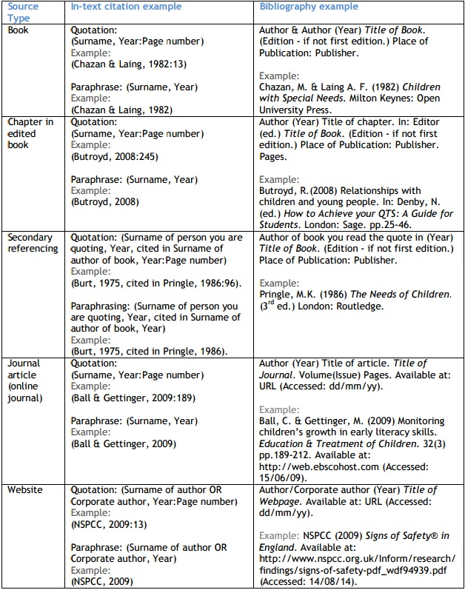
Harvard Referencing System

Slide 9


Παρουσίαση εργασίας
Υπολογίστε 1-2 διαφάνειες/ λεπτό παρουσίασης (μπορεί να φτάσει και 3 διαφάνειες/ λεπτό εάν είναι αραιογραμμένες ή/ και κάποιες έχουν μόνο τίτλους).
Κάντε τουλάχιστον 3 πρόβες πριν την παρουσίαση! Όσο πιο πολλές πρόβες, τόσο καλύτερα!
Εντοπίστε και μάθετε απ’ έξω τις λέξεις που θα σας συνδέουν προφορικά τη μια διαφάνεια με την επόμενη.

Slide 10
Αξιολόγηση εργασίας
Η εργασία θα αξιολογηθεί ως προς:
Το επιστημονικό περιεχόμενο (ορθότητα, επικαιροποίηση, πληρότητα, βιβλιογραφική υποστήριξη)
Τη μορφοποίηση (χρήση φωτογραφιών/ σχημάτων/ συνδυασμό χρωμάτων/ έκταση & μορφοποίηση κειμένου)
Τη δομή (υποστήριξη νοηματικής ροής)
Την προφορική παρουσίαση (ρυθμός ομιλίας/ άνεση λόγου κτλ)
Την απάντηση των ερωτήσεων

Slide 11
Πρώτα βήματα
ΓΙΝΟΜΑΣΤΕ ΟΜΑΔΑ
Ολοι!!!
ΔΗΛΩΝΟΥΜΕ ΘΕΜΑ
Προθεσμια
ΟΡΓΑΝΩΝΟΜΑΣΤΕ
Σε χρονο & εργασιεσ

Slide 12


